Slide 1
VR/AR 게임제작기초 텀 프로젝트 계획서
빅데이터전공 20175317 안형모
빅데이터전공 20175328 이정현

Slide 2
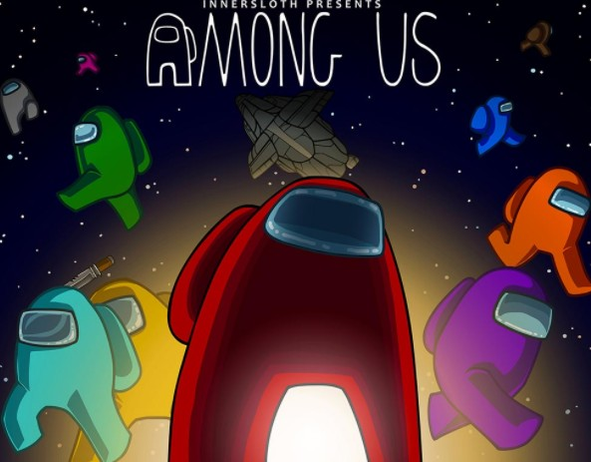
개요
활용할 게임 : Among Us(어몽어스)

Slide 3
게임 설명
Among Us 라는 게임은 일 종의 마피아 게임입니다. 1~3명의 임포스터(마피아)가 시민들을 죽이고 살아남으면 임포스터의 승리, 미션을 다 성공하거나 시민들이 임포스터를 찾아서 투표로 내보내면 시민이 승리하는 방식입니다.
저희는 Among Us의 맵 을 개조하여 마피아 게임의 형식이 아닌 게임 중간중간 다양한 미니게임을 넣어 게임에 성공하면 시간을 더 얻고, 실패하면 게임이 끝나는 일 종의 탈출 맵 형식의 게임으로 바꾸어 보려고 합니다.
게임 마지막에 미니게임을 모두 성공해 랜덤으로 생성되는 탈출구를 찾아 탈출하면 성공하는 게임을 만들려고 합니다.

Slide 4
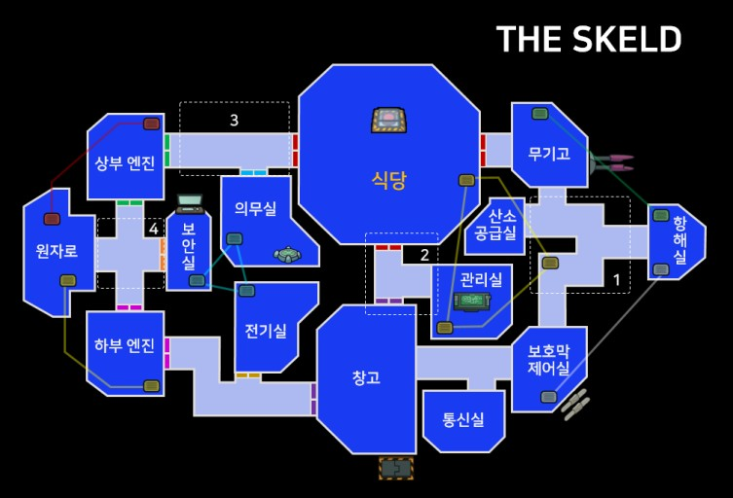
게임 설명 (맵)
Among Us의 가장 기본적인 맵 입니다. 이 맵 을 보고서 단순히 마피아 게임이 아닌 지도를 이용하여 임포스터(컴퓨터)가 중간중간에 플레이어를 방해하기 위해 다양한 미니게임을 넣는 방식입니다.

Slide 5
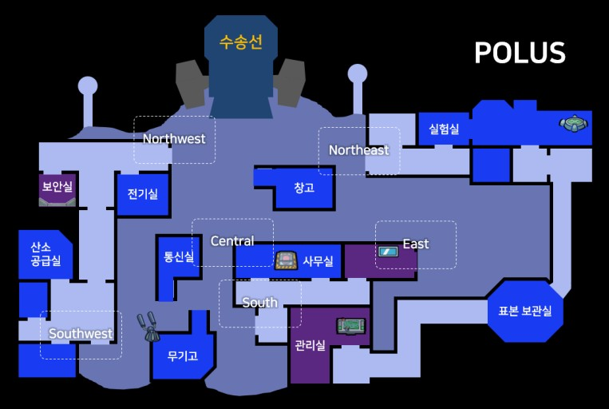
게임 설명 (맵)
플레이어는 임포스터(컴퓨터)가 주는 다양한 미니게임을 통해 탈출 시간을 얻는 방식에 게임입니다. 물론 미니게임에 성공하지 못하면 시간을 얻지 못합니다.

Slide 6
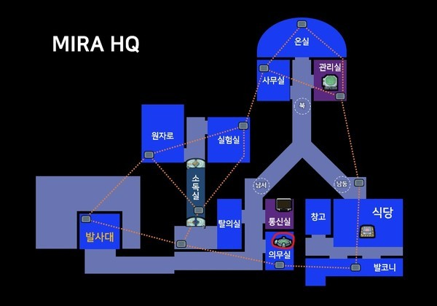
게임 설명 (맵)
미션을 모두 성공하여 시간을 충분히 얻은 후 랜덤으로 생성되는 탈출구를 찾아서 플레이어가 탈출에 성공하면 해피 엔딩 메시지를 화면에 출력하고, 만약 중간중간에 있는 미니게임에서 성공하지 못하여 시간이 부족해서 죽는다면 베드 엔딩 메시지를 띄어 게임이 끝납니다.

Slide 7
구현 시의 어려움
게임 중간중간에 다양한 종류의 미니게임을 만드는 것입니다. 또한 이를 랜덤으로 나오게 하는 것입니다.
2번째로는 플레이어가 모든 미니게임에서 승리를 했을 때 랜덤으로 생성되는 탈출구에 위치입니다.
3번째로는 플레이어와 맵 을 만드는 것입니다.

Slide 8
구현 일정
11월 첫 재주부터 매주 서로 대면하여 만들 계획입니다. 대면이 힘들면 온라인 화상 전화 또는 화면공유를 이용하여 같이 만들 것입니다.
첫 번째로는 맵 의 구상과 플레이어의 케릭터 결정을 할 것입니다 . 또한 시작화면을 만들 것입니다.
두 번째로는 이를 유니티에 적용을 시켜 플레이어와 맵 이 정상적으로 작동하는지 실행 할 것입니다.
세 번재로는 게임 중간중간에 나오는 다양한 미니게임을 만들고 이를 랜덤으로 나오게 할 것입니다.
마지막으로는 미션 클리어의 해피엔딩 화면과 미션을 실패하였을 때에 배드엔딩 화면을 만들 것입니다.

Slide 9
자료 출처
Among Us 메인 사진(https://game.naver.com/lounge/Among_Us/now)
Among Us 맵 사진(https://blog.naver.com/s1nc03/222053867212)

Slide 10
이상으로 발표 마치겠습니다. 감사합니다!!!
빅데이터전공 20175317 안형모 빅데이터전공 20175328 이정현

